Slide 1

MÓDULO 10 · ELETROMAGNETISMO · AULA 145
Experimento de Oersted
Eletricidade gerando magnetismo
Experimento de Oersted (Eletricidade gerando magnetismo)

Slide 2
Para começar
Uma bússola só reage perto de ímãs. Ela reagiria perto de um fio comum, sem nenhum ímã?
POSSOR · Eletromagnetismo · Aula 145
2

Slide 3
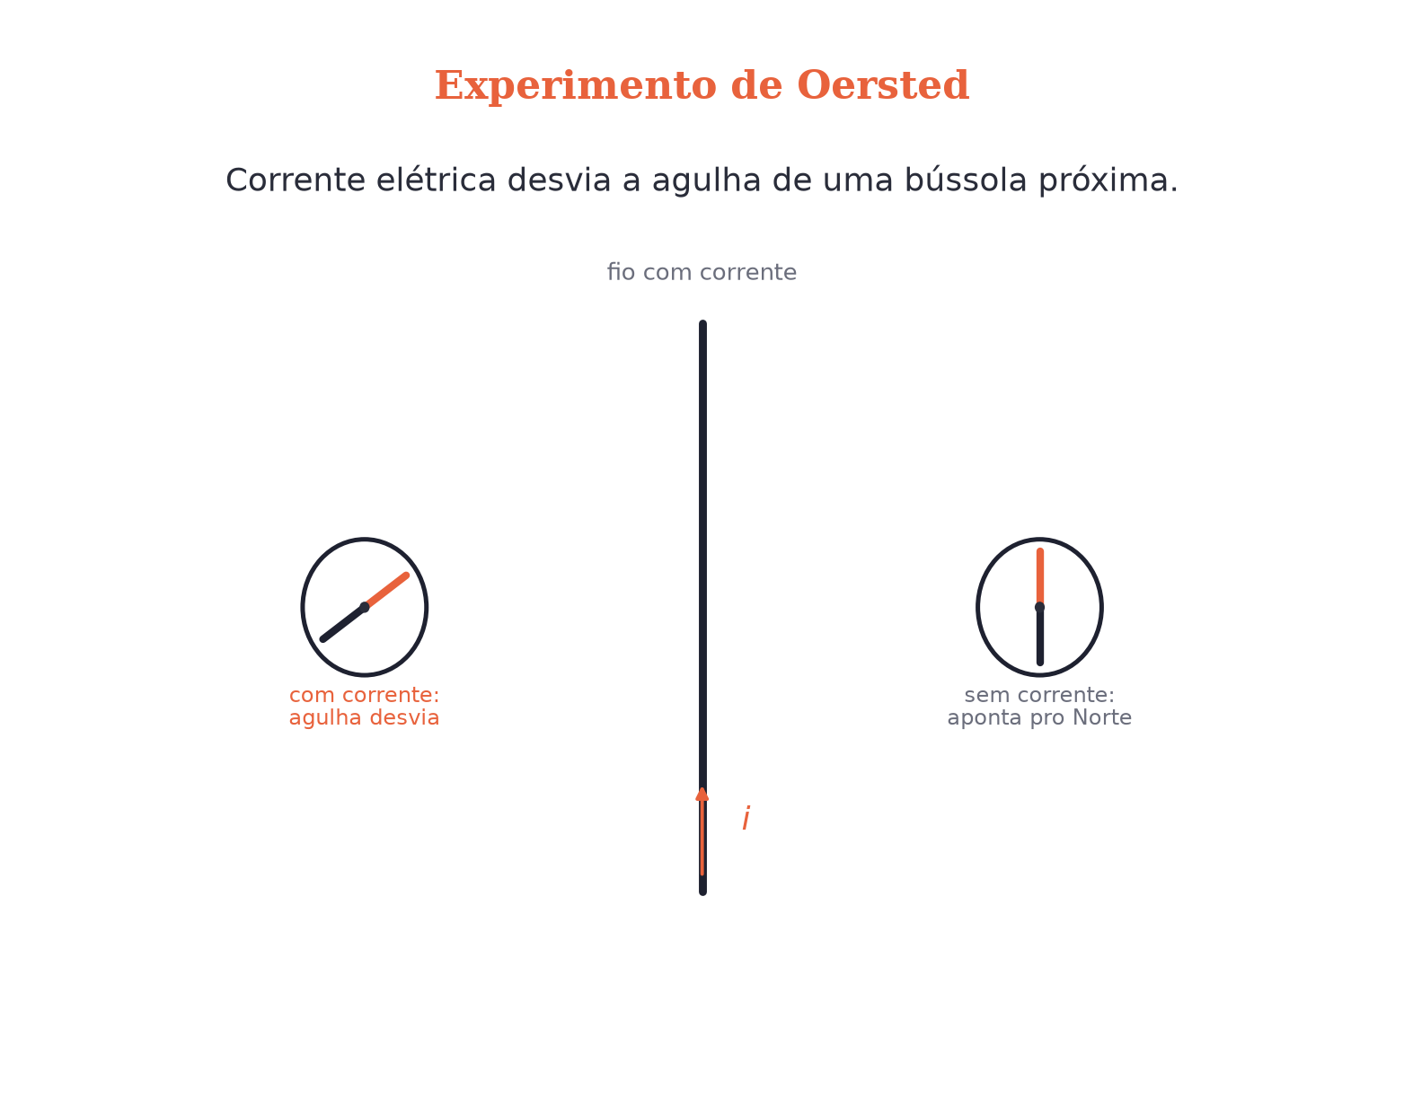
O conceito central
Toda corrente elétrica cria um campo magnético ao seu redor — foi isso que Oersted descobriu, por acaso, em 1820.
POSSOR · Eletromagnetismo · Aula 145
3

Slide 4
Como funciona
O que Oersted observou:
• Bússola perto de fio COM corrente: agulha se desvia
• Inverte o sentido da corrente → agulha se desvia pro lado oposto
POSSOR · Eletromagnetismo · Aula 145
4

Slide 5

Cuidado com essa armadilha
Sem corrente no fio, não há efeito nenhum sobre a bússola — o campo magnético só existe enquanto a corrente circula.
POSSOR · Eletromagnetismo · Aula 145
5

Slide 6
Exemplo resolvido
Um fio ligado a uma pilha, com uma bússola ao lado.
Circuito fechado → corrente circula
Aparece campo magnético no fio
Agulha da bússola se desvia
POSSOR · Eletromagnetismo · Aula 145
6

Slide 7
Roteiro de hoje
1
Pergunta inicial
2
O experimento histórico
3
Eletricidade e magnetismo unidos
4
Exercícios
POSSOR · Eletromagnetismo · Aula 145
7

Slide 8

Hora dos Exercícios — Fixação
QUESTÃO 1
Descreva o experimento de Oersted e sua principal conclusão.
💡 Dica
Guarda essa ideia: corrente elétrica SEMPRE vem acompanhada de campo magnético ao redor do fio.
POSSOR · Eletromagnetismo · Aula 145
8

Slide 9

Gabarito e Encerramento
Resposta
Oersted observou que a agulha de uma bússola próxima a um fio se desviava quando uma corrente elétrica passava por ele, voltando à posição original quando a corrente era desligada. A conclusão foi que toda corrente elétrica gera um campo magnético ao seu redor.
Resumo da Aula
Antes de Oersted, eletricidade e magnetismo pareciam fenômenos totalmente separados.
• Esse experimento simples deu origem a todo o eletromagnetismo.
Próxima aula: Campo Magnético gerado por Fio Retilíneo Longo.
POSSOR · Eletromagnetismo · Aula 145
9

